Slide 1
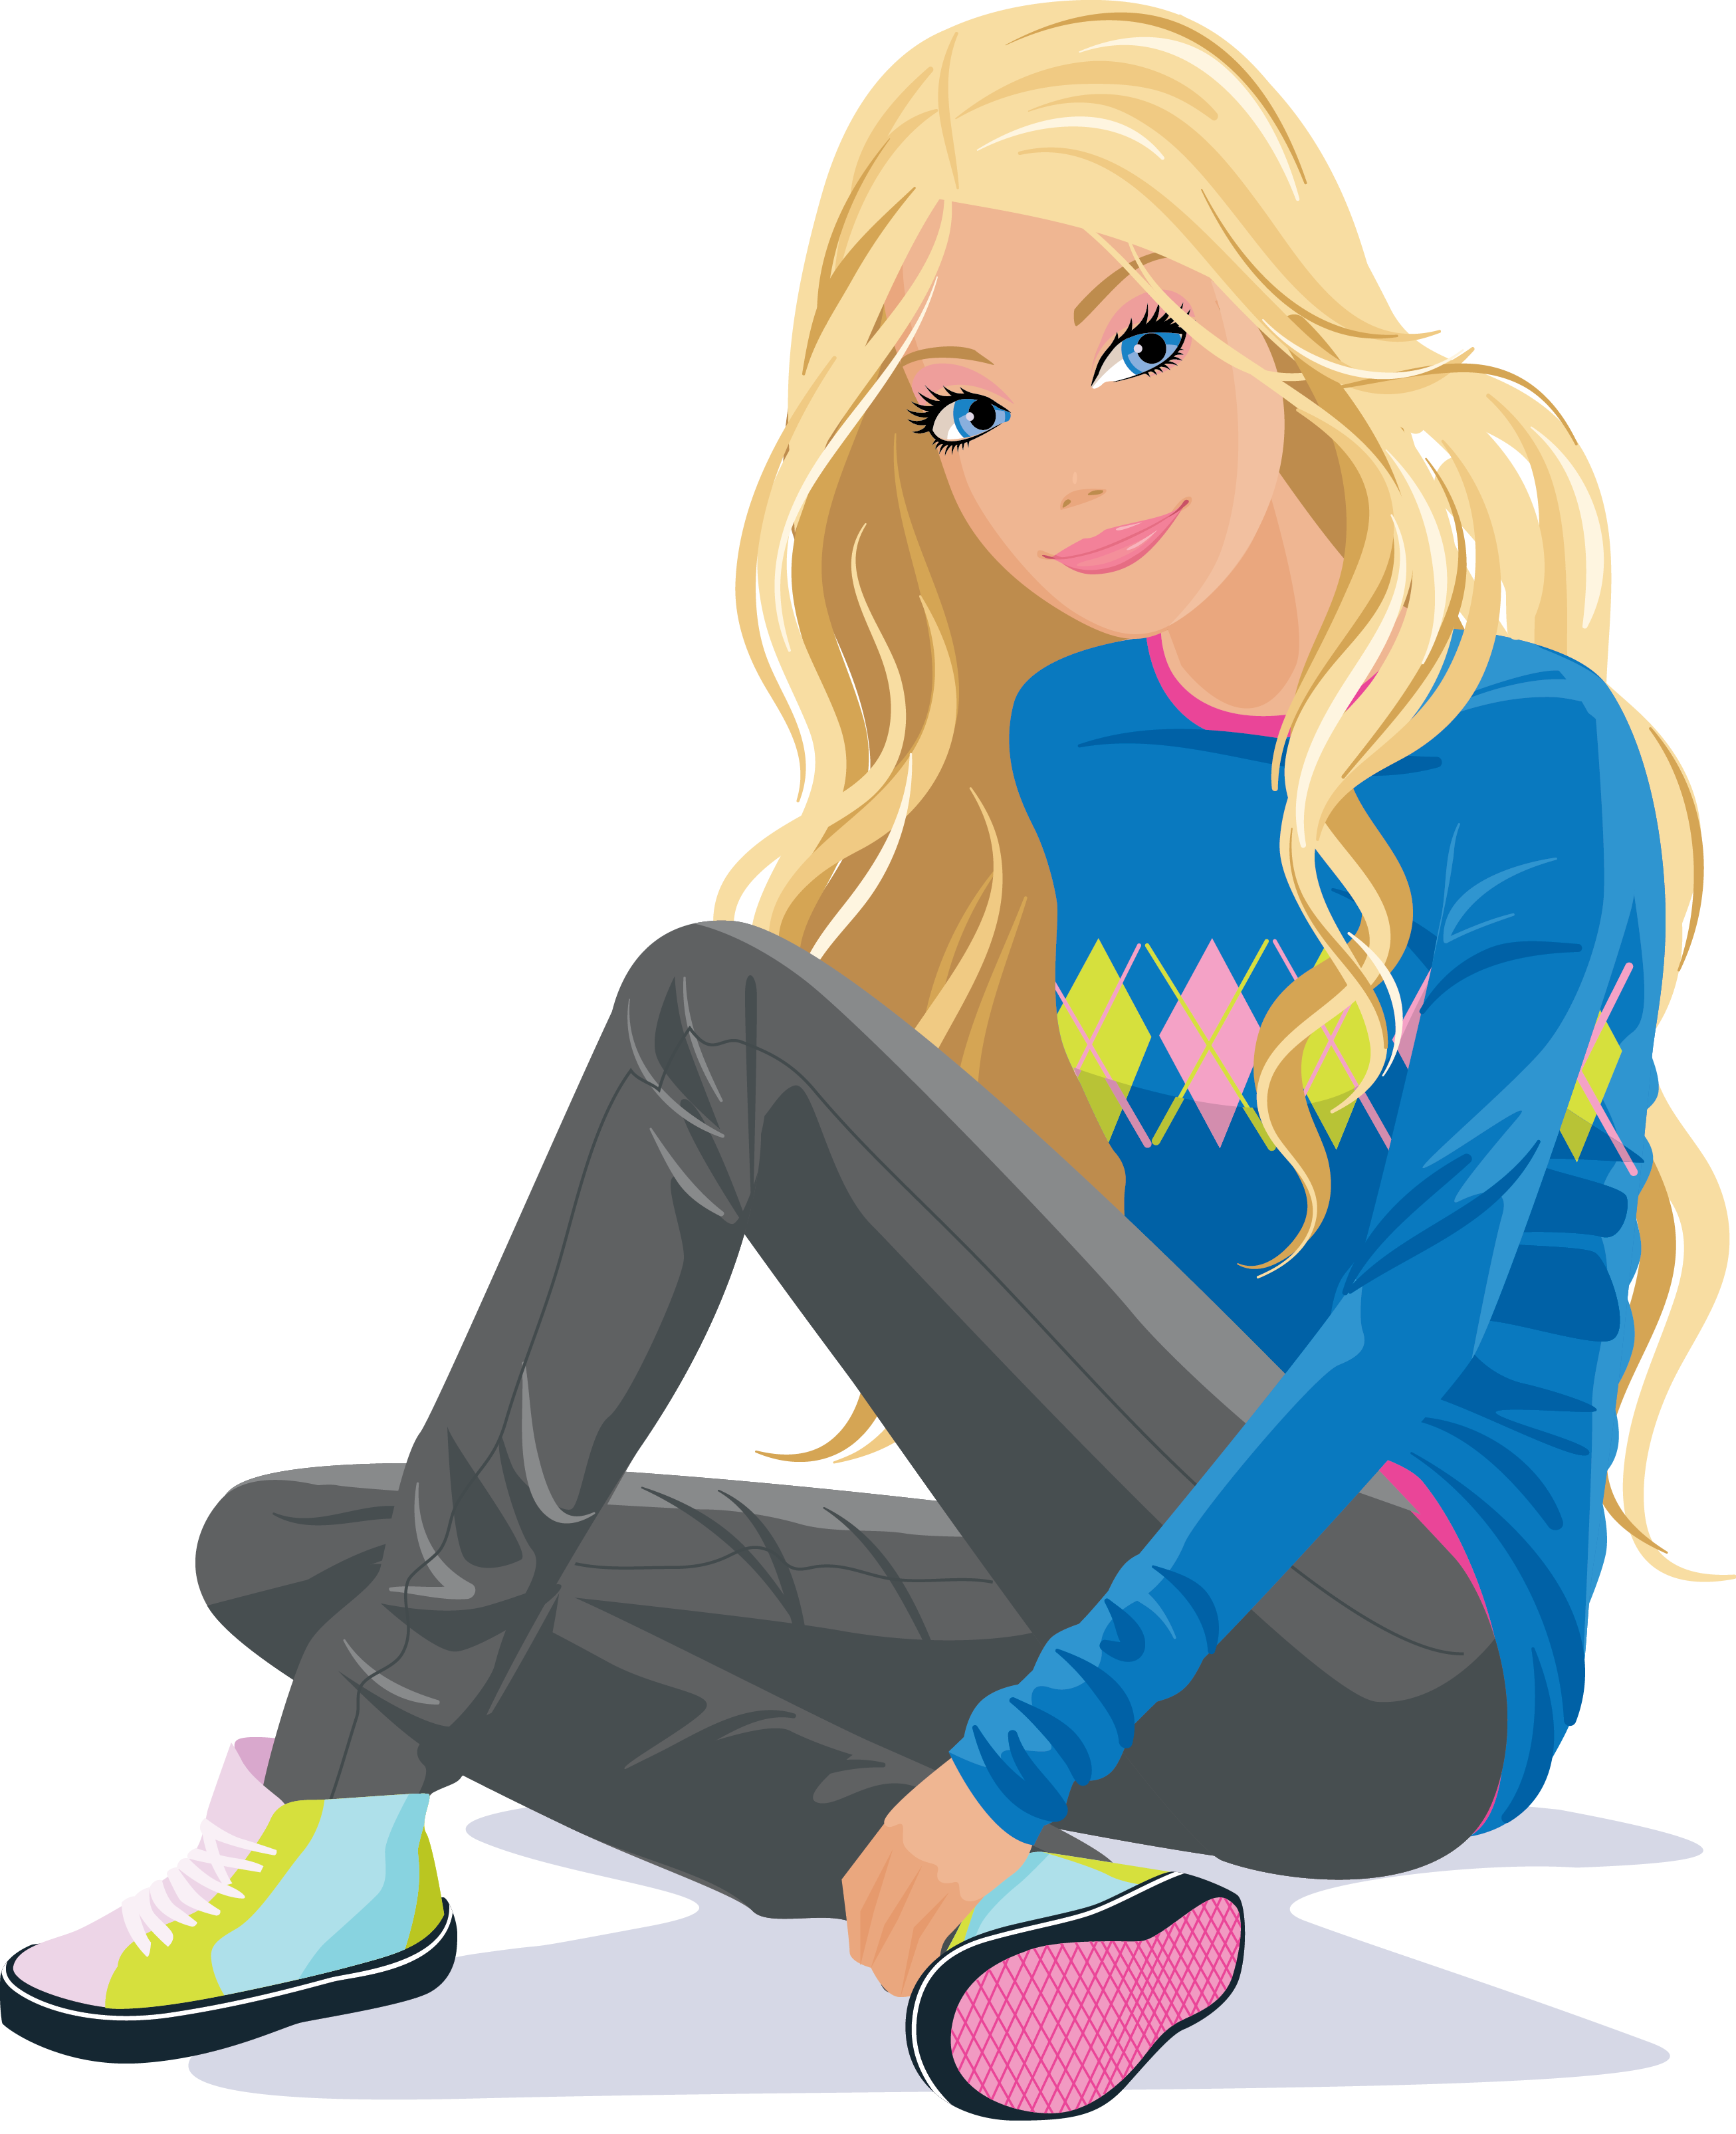
Welcome to my presentation party!
Welcome to my presentation party!
Hello, I’m Vinna!

Slide 2
Menu
Komunikasi Digital
WWW
Browser & Halaman Web
Dimana data disimpan?
Server

Slide 3
Komunikasi Digital

Slide 4
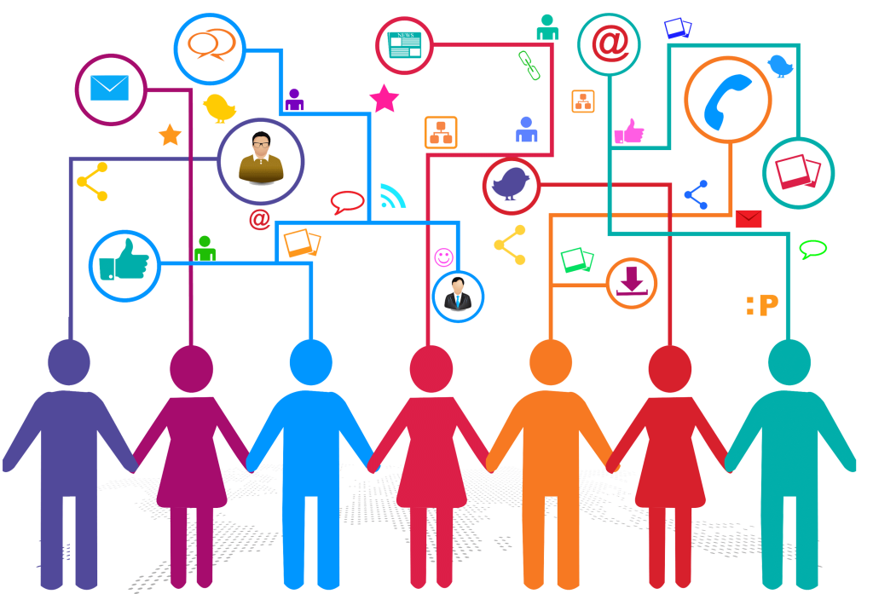

Apa itu komunikasi digital?
Komunikasi:
Transfer informasi
Interaksi antara dua orang atau lebih
MENGOBROL

Slide 5

Ada informasi yang disampaikan
Halo… nama saya Siti

Slide 6

Ada informasi yang disampaikan. Bagaimana caranya?
http://www.example.com

Slide 7
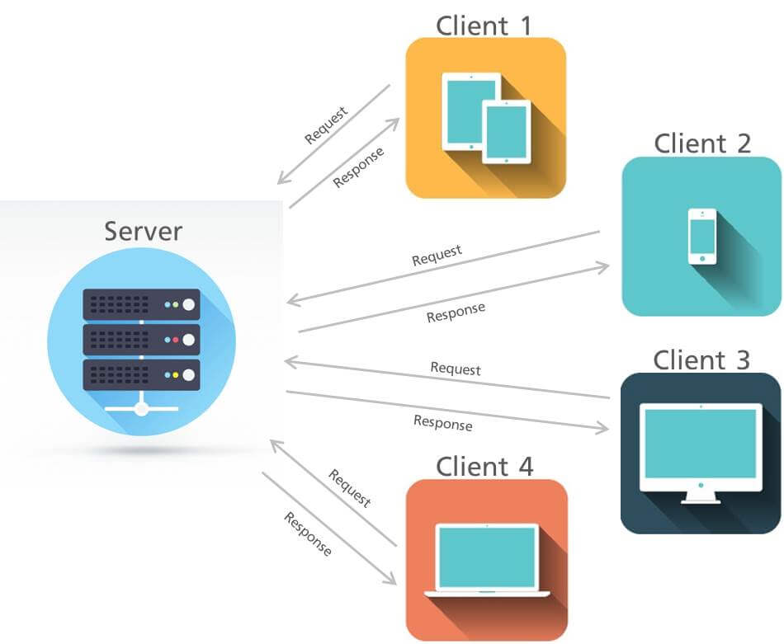
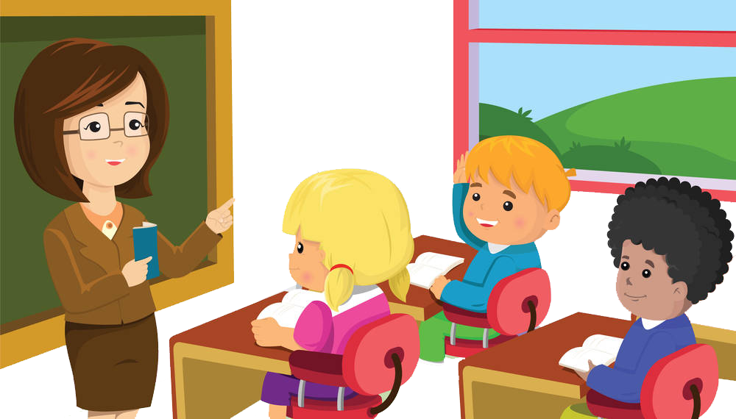
Apa itu komunikasi digital?
Komunikasi:
Pemberi Informasi ➔ SERVER
Peminta/penerima informasi ➔ CLIENT
Apa itu komunikasi digital?
Guru sebagai pemberi informasi
Murid sebagai penerima informasi
Server sebagai pemberi informasi
Client sebagai penerima informasi
This Photo by Unknown Author is licensed under CC BY-NC

Slide 8
Jadi kesimpulannya, apa itu komunikasi digital?
Komunikasi Digital:
Bentuk interaksi atau komunikasi yang dilakukan secara tidak langsung, melalui media digital.
Bagaimana informasi bisa tersampaikan?
Ada yang disebut HTTP atau Hypertext Transfer Protocol.
Informasi dan data juga disampaikan dari server ke client. Server sebagai pemberi iniformasi, client sebagai penerima informasi.
Sudah bisa dipahami?
Kembali ke MENU

Slide 9
Browser & Halaman Web

Slide 10
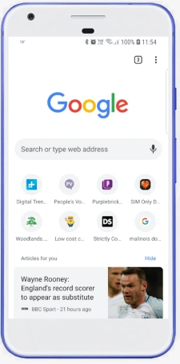
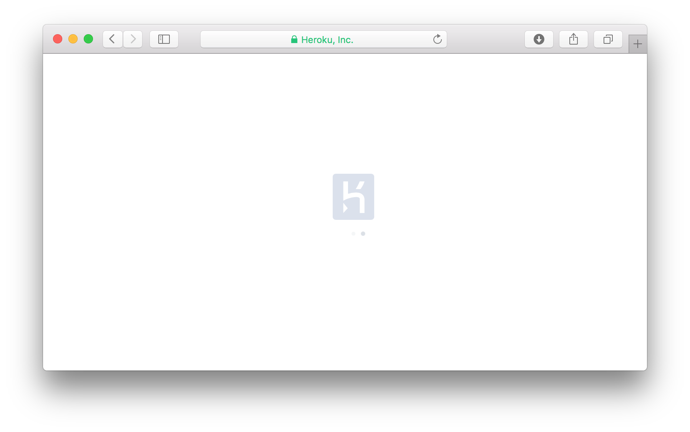

Apa itu browser?
Alat yang digunakan untuk melihat halaman yang berisi informasi di internet.
Apakah alatnya berbentuk secara fisik? Tidak
Ini berupa aplikasi yang bisa dibuka di computer atau handphone.
Browser di komputer
Browser di handphone

Slide 11
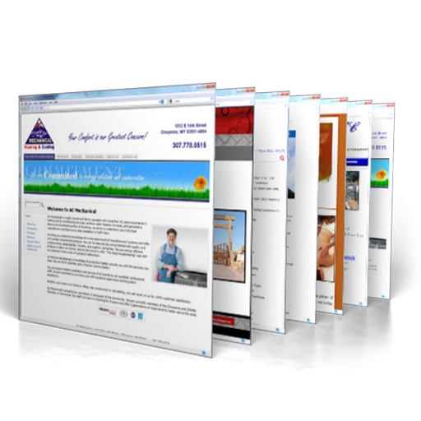
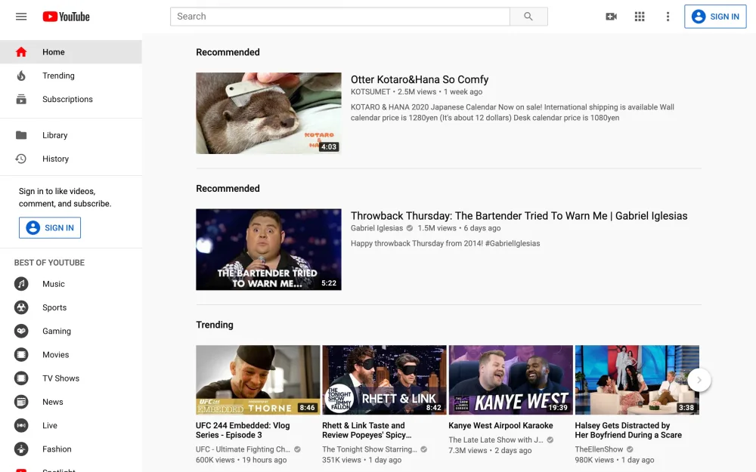
Apa itu halaman web?
Halaman berisi informasi yang kita lihat di browser (ada di pembahasan sebelumnya).
Memiliki alamat, contohnya: https://www.youtube.com
Halaman web
Halaman web yang sering dikunjungi

Slide 12
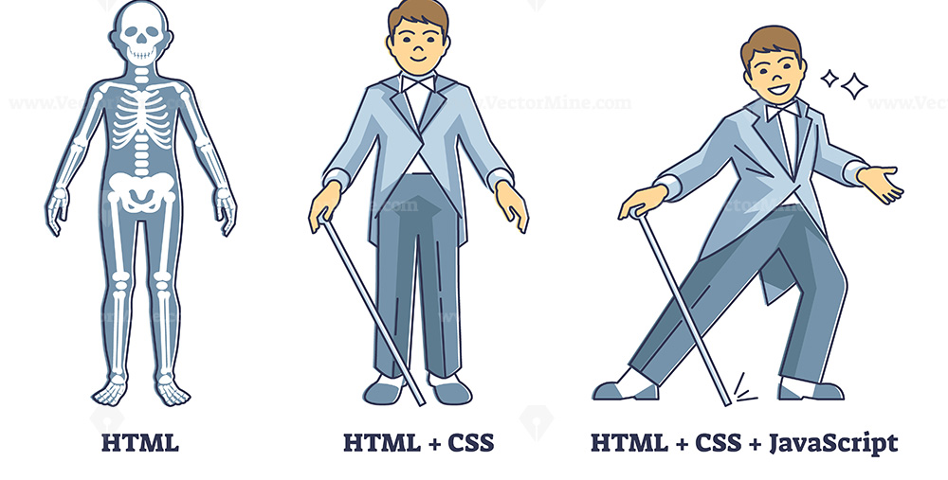
Bagaimana cara membuat halaman web?
Dengan menggunakan HTML sebagai struktur halaman kemudian dimodifikasi dan ditingkatkan gayanya oleh CSS yang mengatur gaya, bentuk format dan tata letak. Sedangkan JavaScript digunakan untuk mengontrol dan memanipulasi tindakan elemen yang berbeda.
Si pemberi info
Si penata gaya
Si penggerak

Slide 13
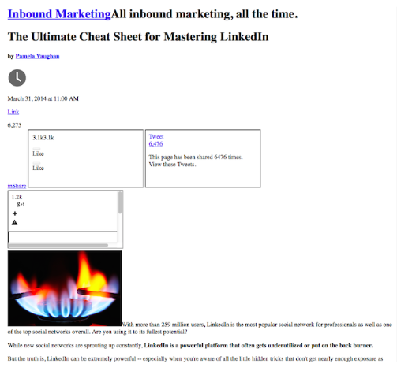
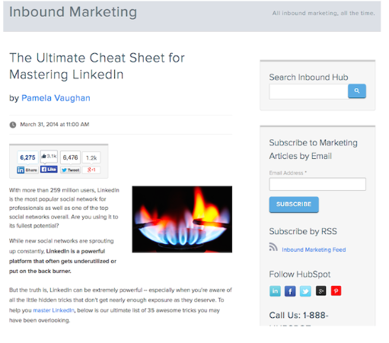
Contoh halaman web
Halaman web dengan HTML
Halaman web dengan HTML + CSS
Sudah bisa dipahami?
Kembali ke MENU

Slide 14
Server

Slide 15
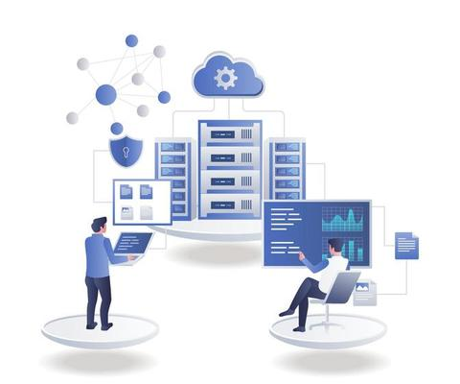
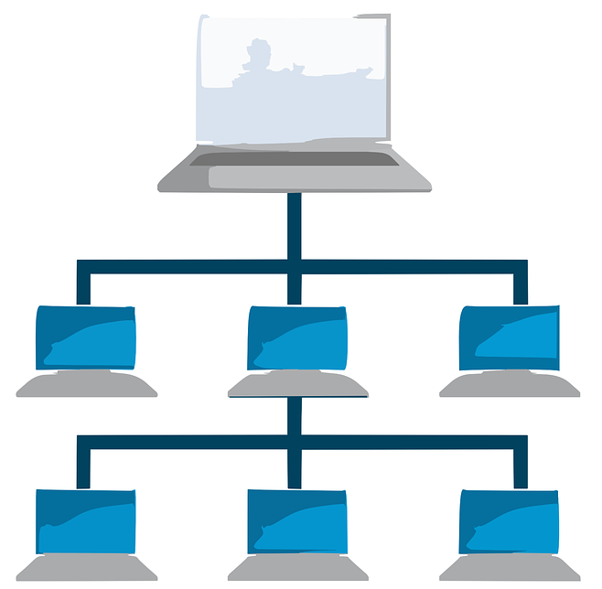
Apa itu Server?
Sistem computer yang menyediakan sumber daya untuk penyimpanan data.
Yang melayani dan bertanggungjawab atas computer klien.
Server
Server dan Client
Sudah bisa dipahami?
Kembali ke MENU

Slide 16
Dimana data disimpan?

Slide 17
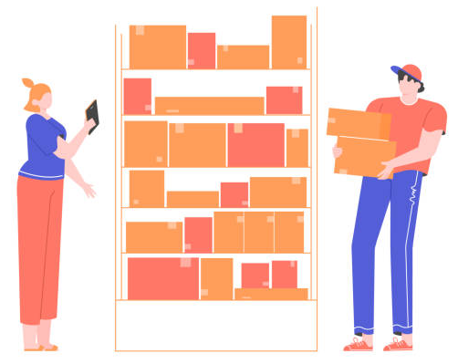
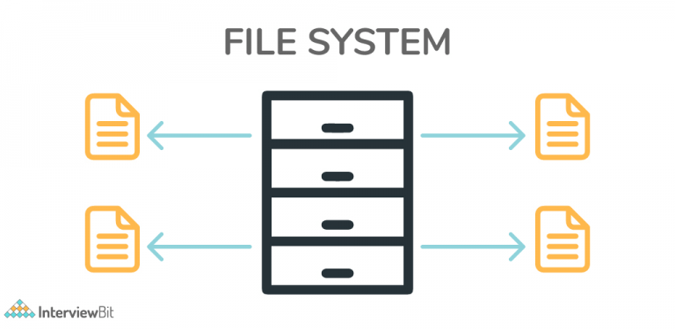
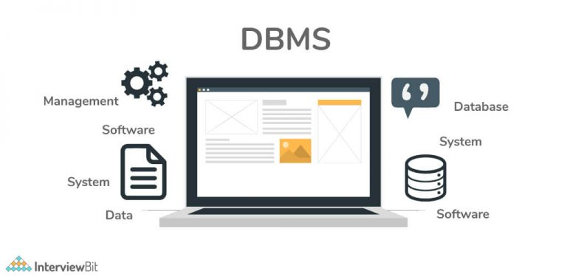
Dimana data disimpan?
Lemari digunakan untuk menyimpan barang
File System dan Database digunakan untuk menyimpan data.
Sudah bisa dipahami?
Kembali ke MENU

Slide 18
WWW

Slide 19

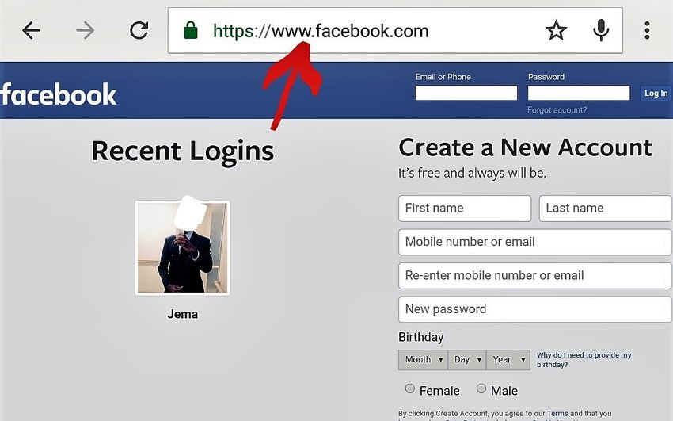
Apa itu WWW?
WWW adalah kependekan dari World Wide Web. Ini adalah halaman web yang terhubung ke computer local dengan menggunakan jaringan internet. Halaman ini bisa berisi teks atau tulisan, gambar, suara, video, dan lain-lain.
WWW
Contoh: www.facebook.com

Slide 20
TERIMA KASIH
Welcome to my presentation party!

